Slide 1

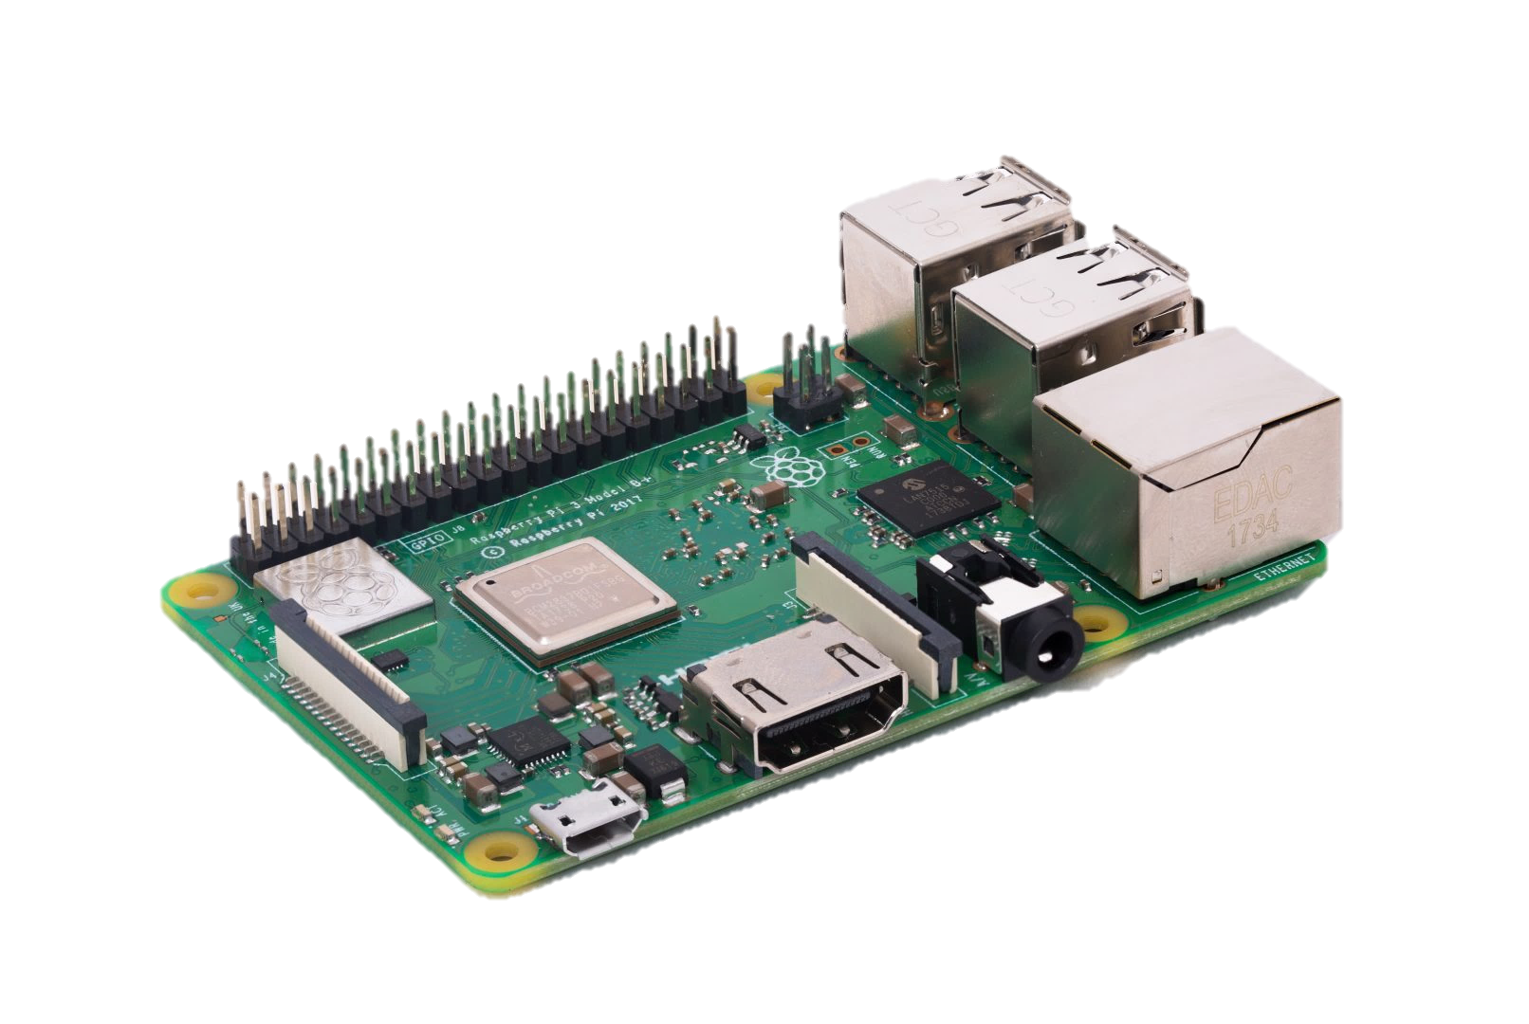

២០១៨ ‍- ២០១៩
ព្រះរាជាណាចក្រកម្ពុជា ​​ ជាតិ សាសនា ព្រះមហាក្សត្រ
​​​​​​​ &;'
សាកលវិទ្យាល័យ ភូមិន្ទភ្នំពេញ
ROYAL UNIVERSITYOF PHNOM PENH
Intruduction To Raspberry Pi 3
បង្រៀនដោយសាស្រ្តាចារ្យ
Ouk Polyvan

Slide 2
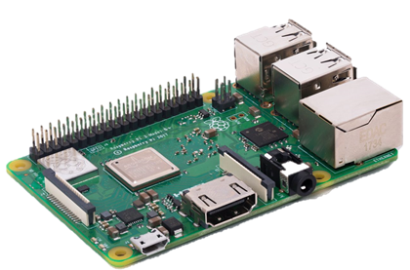
What is Raspberry Pi ?
Raspberry Pi គឺជាក្តាបន្ទះជ័រអេទ្បិចត្រូនិចមួយដែលជាអ្នកដំណើការទិន្នន័យ និងពាក្យ បញ្ជាដូច Main Board នៃកុំព្យូទ័រនៃកុំព្យូទ័រដែរ ។ វាអាចហៅម្យ៉ាងទៀតថា Single-Board Computer (SBC) ដែលដំណើរការ​ដោយប្រព័ន្ធប្រតិបត្តិការ Raspbian OS​ របស់ Linux​។
ស៊ីភីយូនៅ Raspberry Pi ជាកូនកាត់រវាង​​ Microprocessor និង Microcontrollers ។ ដោយអាចយក board នេះអាចដំទ្បើងជាកុំព្យូទ័រមួយបាន និង​មាន​ General Purpose Input/Output Pins (GPIO) សម្រាប់ភ្ជាប់ទៅកាន់ឧបករណ៍ផ្សេងៗទៀតដូចដែលប្រើ Arduino Board ដែរ។ ភាសា Python​ ត្រូវបានប្រើដើម្បីធ្វើការបញ្ជាទៅលើ GPIO Pins​ នេះ ។

Slide 3
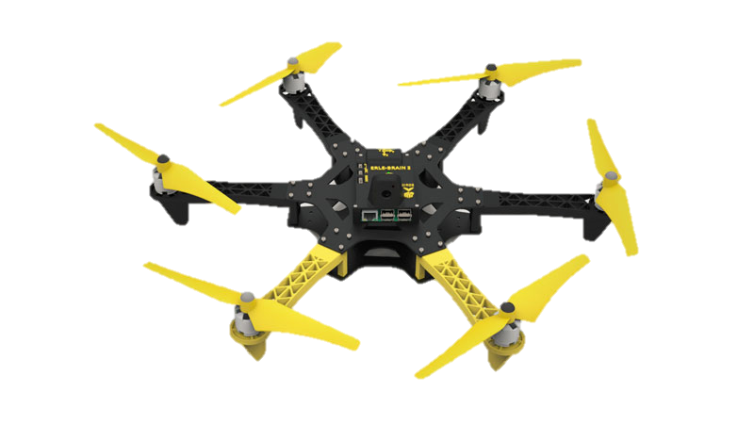


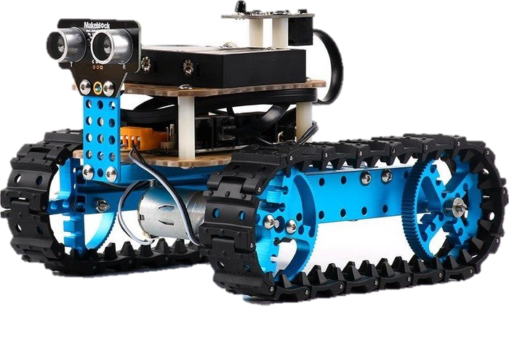
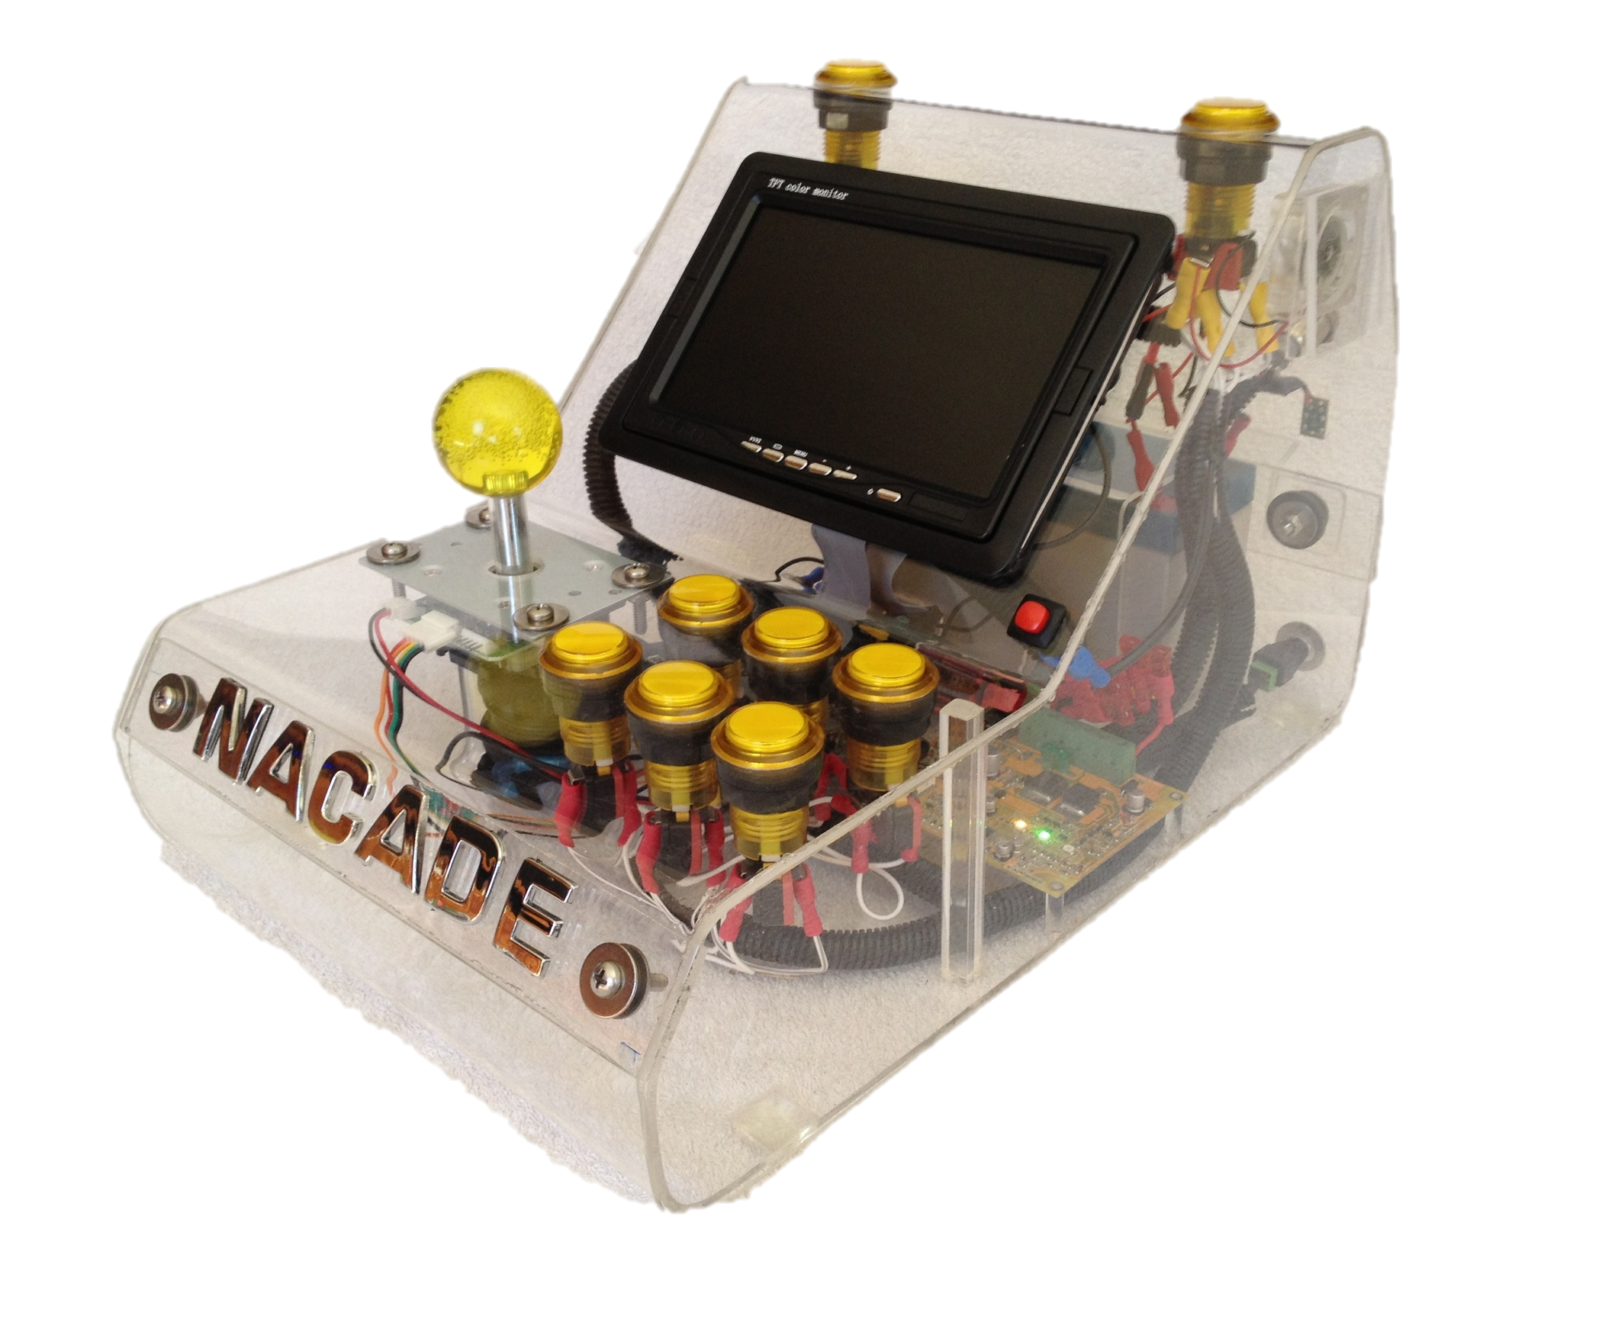
Raspberry Pi ត្រូវបានប្រើប្រាស់ដើម្បីបង្កើត Robot, Mini Computer, Machine Game, drone,Web Sever , Supercomputer, …

Slide 4
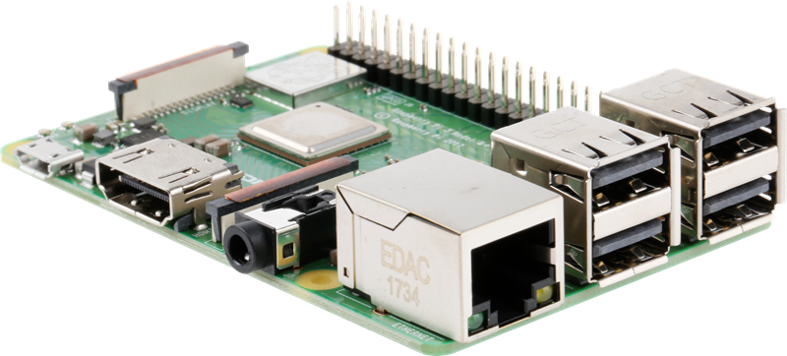
Specification
Processor: Broadcom BCM2837B0 (64-bit) @1.4GHz and Cortex-A53
Memory: 1GB SDRAM and Micro SD card slot
Connectivity: Bluetooth 4.2/BLE
WIFI dual-band 2.4GHz and
5GHz Gigabit Ethernet
4 x USB 2.0 ports
Access: 40-pin GPIO
Video & Sound: HDMI port and 3.5mm Stereo jack
Input Power: 5V/2.5A DC via Micro USB connector

Slide 5
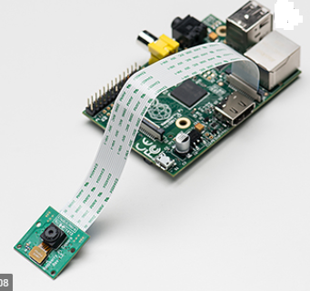
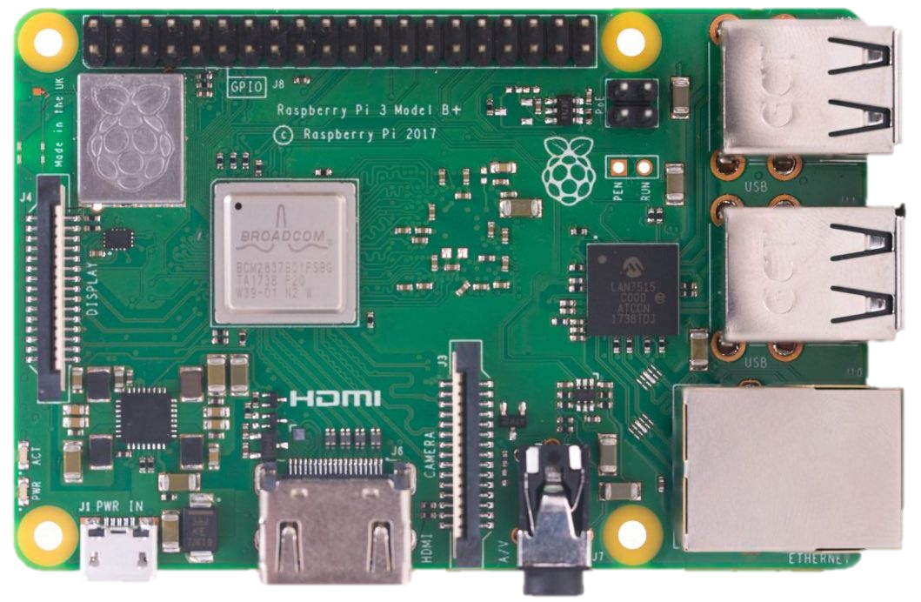
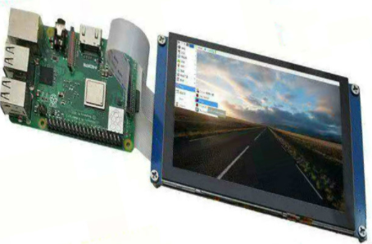
CSI, DSI , CPU
CSI (Camera Serial Interface)
DSI (Display Serial Interface)
Broadcom BCM2837B0

Slide 6
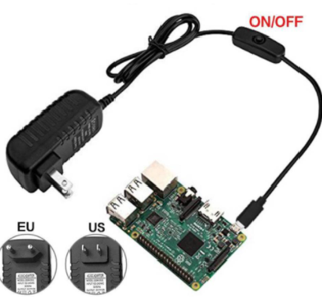
Power
5V Micro USB
Connector

Slide 7
Audio and Video
3.5mm Audio
Standard headphone socket
HDMI Audio & Video
(works with modern TVs and DVI monitors)

Slide 8
Connectivity
4x USB 2.0
Ports
GPIO pins
Gigabit Ethernet

Slide 9
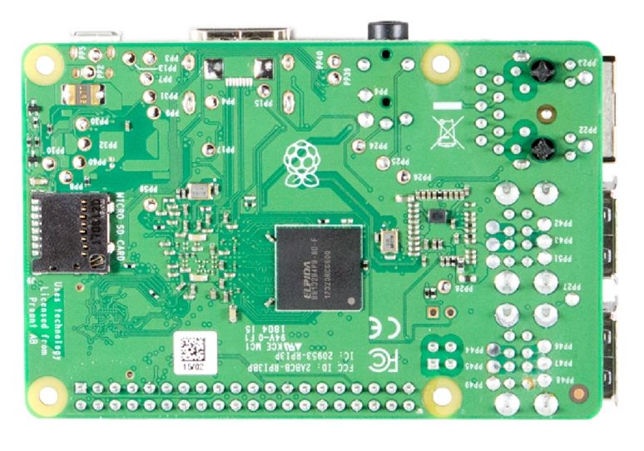
Storage
Micro SD card Slot

Slide 10
Pin on Raspberry Pi
Raspberry Pi 3 Model B+ មាន​ជើង pin​ សរុបចំនួន 40 pins។
GPIO pins: 24
Power pins: 4 (5v and 3.3v)
Ground pins: 8
ID EEPROM: 2
GPIO ​​​(General Purpose Input Output)​ គឺជា​ pins​ សម្រាប់អោយ Raspberry Pi អាចទំនាក់ទំនងជាមួយ Device ផ្សេងៗទៀតបាន។ GPIO pin អាចប្រើជា​ Input ក៏បាន​ Output ក៏បាន​។

Slide 11
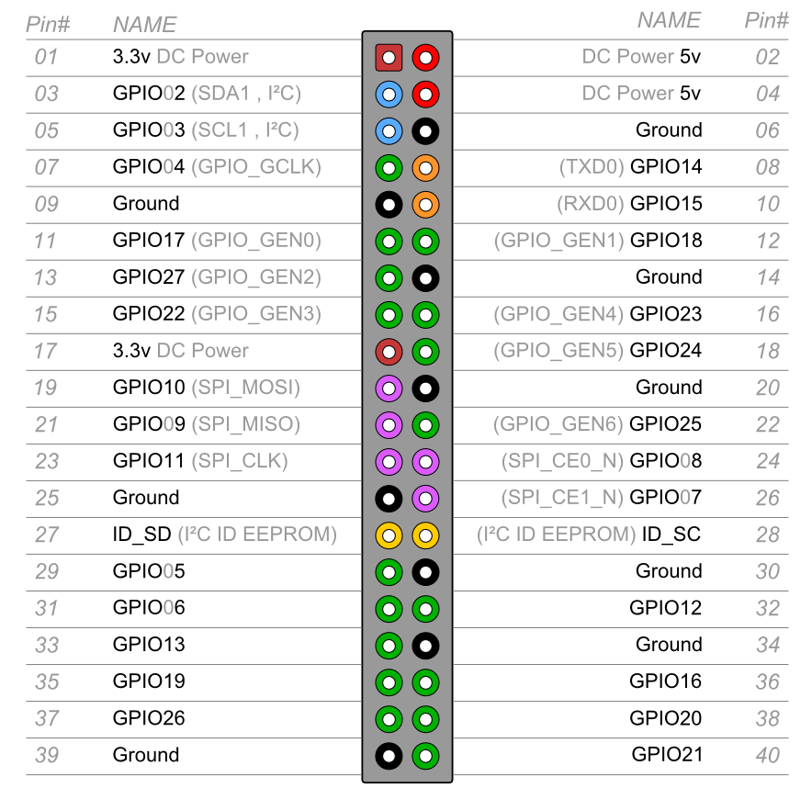
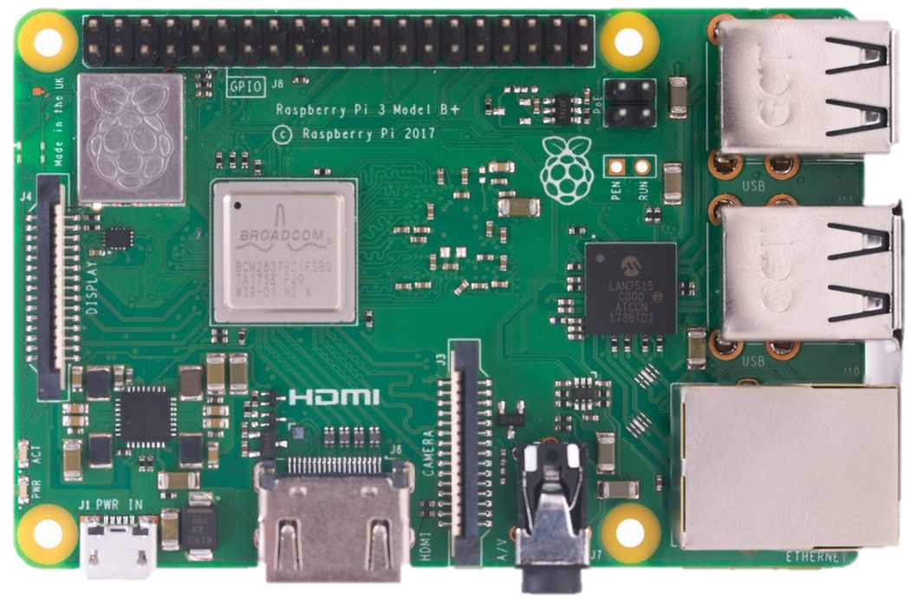
Pin Diagram

Slide 12
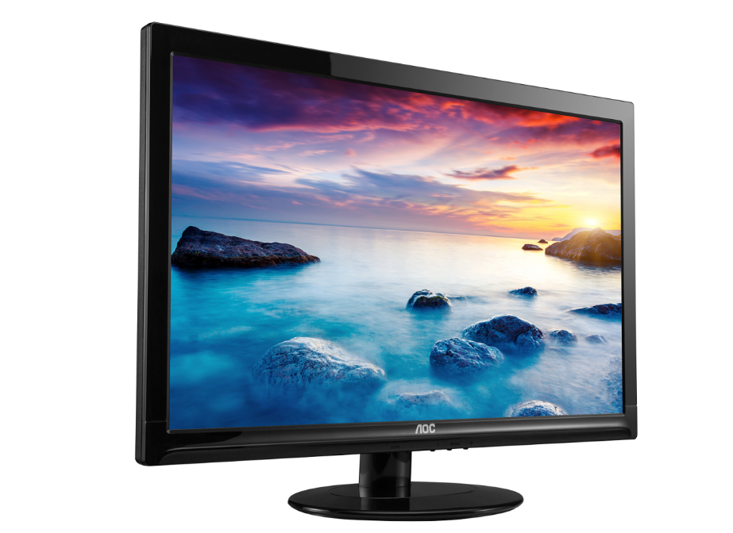
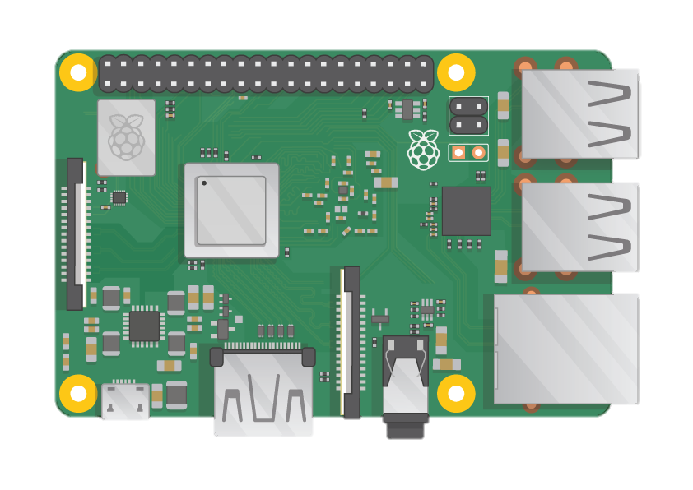
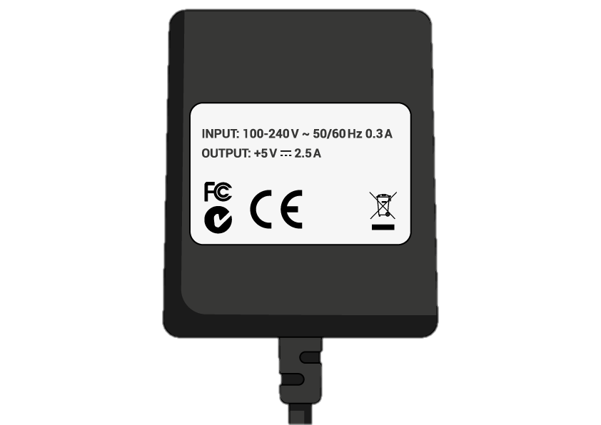
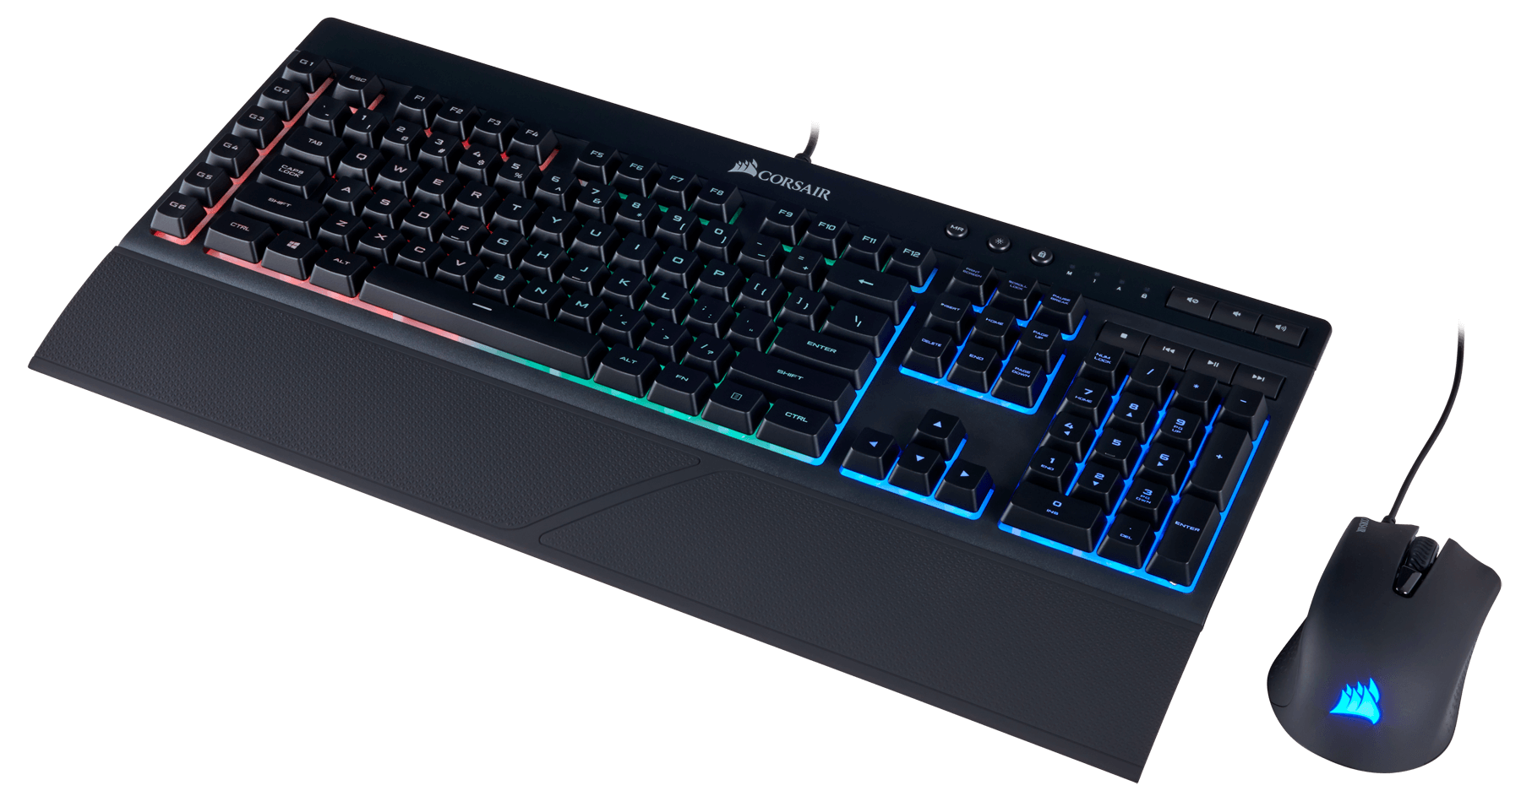
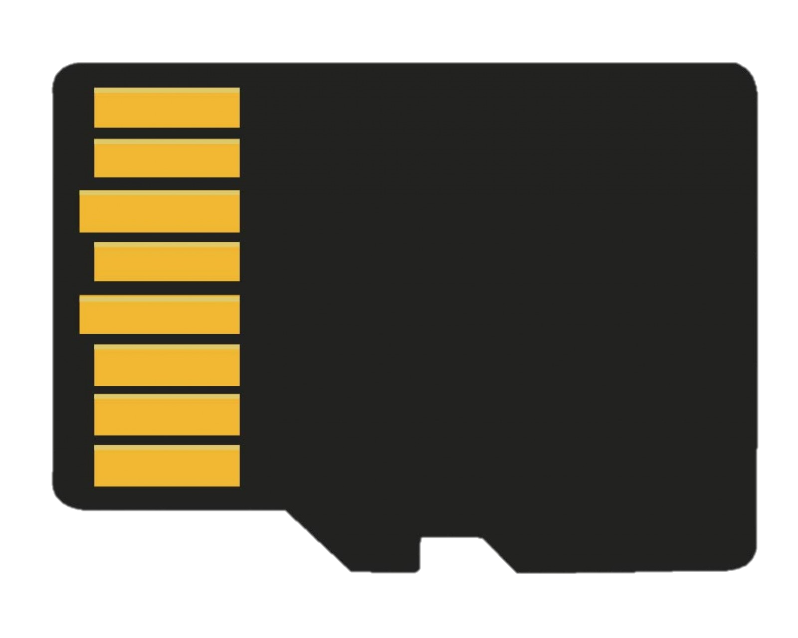
Component
Monitor
Raspberry Pi 3 Model B+
Mouse and Keyboard
Micro SD Card
Power Supply

Slide 13
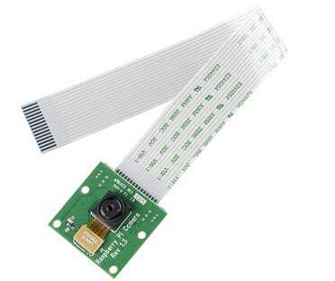
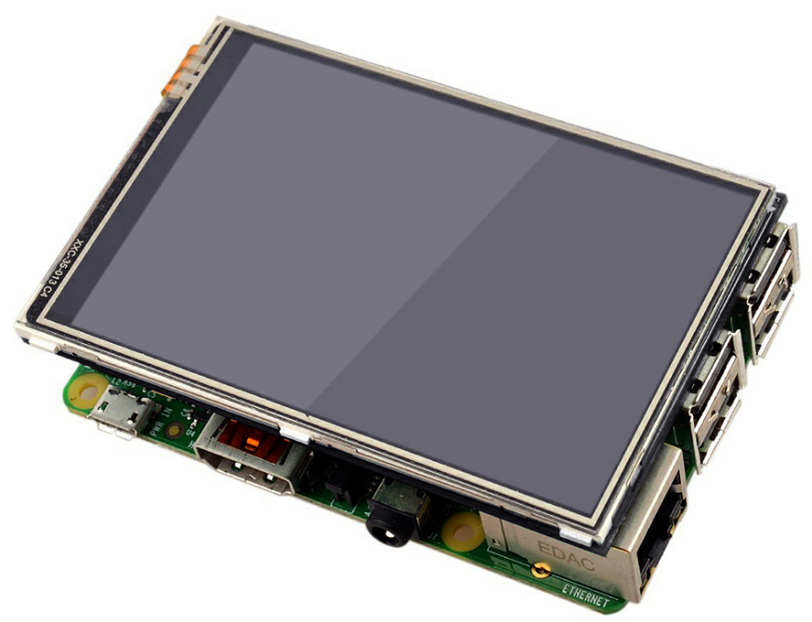
Optional item
CSI (Pi Camera)
Ethernet Cable
DSI (Touch Screen Display)

Slide 14
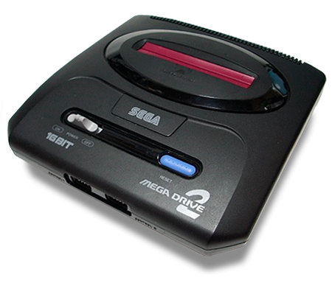
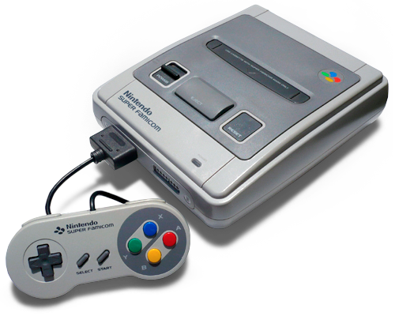
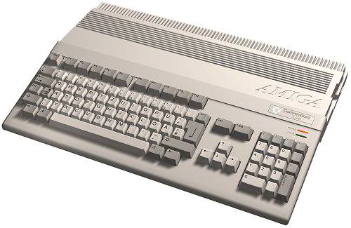
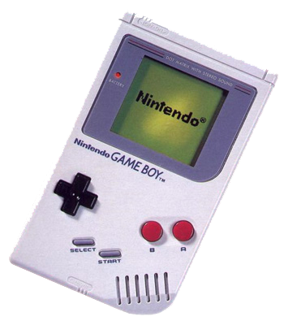
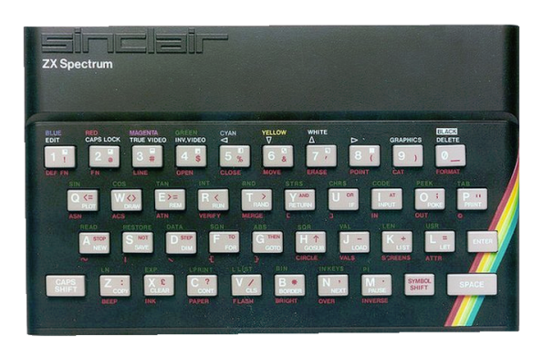

Game Console

Slide 15
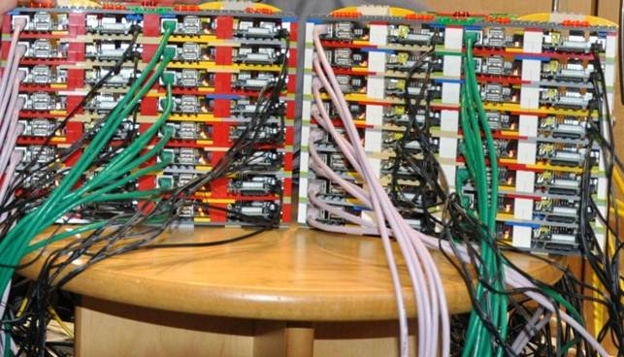
Suppercomputer

Slide 16
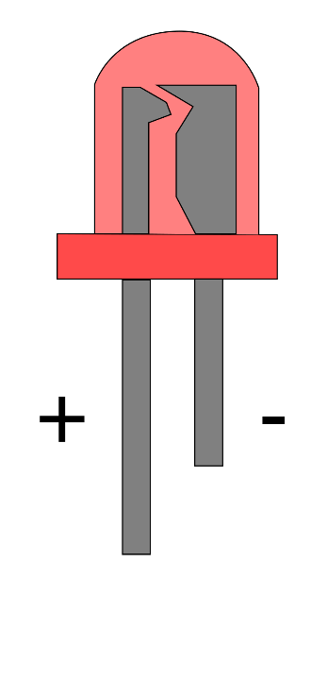
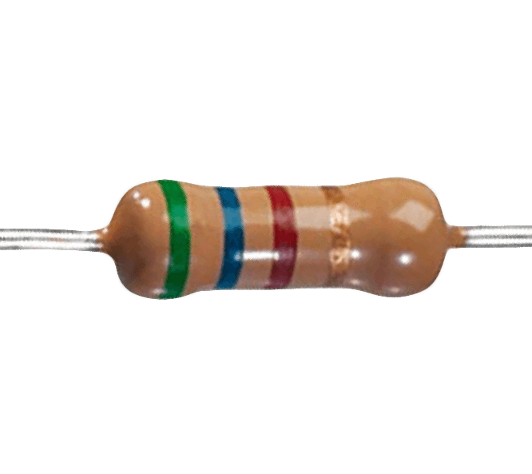
Blink LED with Raspberry Pi
ដើម្បីធ្វើ LED Blinking យើងត្រូវការឧបករណ៍ដូចជា៖
Raspberry Pi
LED
Resistor 220ohm

Slide 17
Connect LED to Raspberry Pi
LED (+) → Pin 3 (GPIO2)
LED (-) → Ground
LED
GPIO2
Ground
Resistor 220 ohm

Slide 18
Pin Diagram

Slide 19
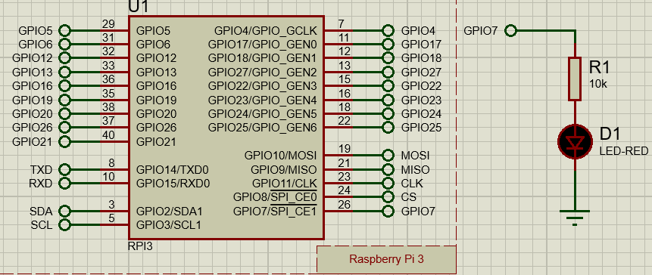
ការដំទ្បើង Led ប្រើជាមួយនឹង Raspberry Pi 3

Slide 20
Code Blinking
កូដសម្រាប់ Blink LED ចំនួន​មួយ៖
import time
import RPi.GPIO as GPIO
ledPin = 7 # Sets ledPin to GPIO7
GPIO.setmode(GPIO.BCM)
GPIO.setup(ledPin, GPIO.OUT)
GPIO.output(ledPin, True)
time.sleep(1)
GPIO.output(ledPin, False)
time.sleep(1)
GPIO.cleanup()
ហៅ​ library RPi.GPIO មកប្រើដោយដាក់ឈ្មោះថ្មីថា GPIO
Delay 1 វិនាទី
Reset GPIO pins

Slide 21
GPIO.setmode(mode) ជា function សម្រាប់កំណត់​ពី របៀបប្រើជើង Pin ជាលេខ និងជាឈ្មោះ GPIO ។ វាមាន​​ 2 Mode គឺ៖
GPIO.BOARD លេខ Pin គិតតាមលេខរៀងនៅលើ Board ចាប់ពី​ 1-40
Ex: 1 → 3.3V, 2 → 5V, 3 → GPIO2
GPIO.BCM លេខ Pin គិតតាមឈ្មោះ GPIO Pin នៅលើ Board
Ex: 1 → GPIO1, 2 → GPIO2, 3 → GPIO3
GPIO.setup(pin, state)ជា function សម្រាប់កំណត់ជើង Pin​​ ជា Input (GPIO.IN) ឬ Output (GPIO.OUT)។
Ex: GPIO.setmode(GPIO.BOARD) GPIO.setmode(GPIO.BCM)
GPIO.setup(3, GPIO.OUT) GPIO.setup(2, GPIO.OUT)
or

Slide 22
GPIO.output(pin, value) ជា function សម្រាប់ Output តម្លៃ True(1) ឬ False(0)។
Ex: GPIO.output(3, True) GPIO.Output(3, False)
GPIO.input(pin) ជា function សម្រាប់ Read តម្លៃ Input ដែល True(1) ឬ False(0)។
Ex: GPIO.setmode(GPIO.BOARD)
GPIO.setup(11, GPIO.IN)
value = GPIO.input(11) #Read value from pin11(GPIO17)

Slide 23

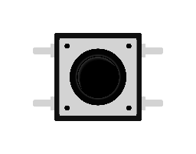

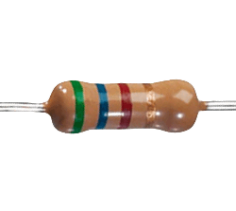
LED with Button
LED → 7(GPIO4)
Button → 4 (GPIO4)
5V (2)
Resistor 10K ohm
Ground (6)
GPIO4 (4)
Button
GPIO7 (7)
LED
Ground (25)
Resistor 220 ohm

Slide 24
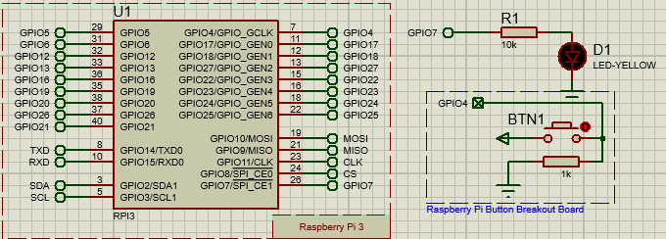
ការដំទ្បើងឧបករណ័

Slide 25
Code LED with Button
import time
import RPi.GPIO as GPIO
ledPin = 7 #GPIO7
buttonPin = 4 #GPIO17 or pin 11
ledState = False
lastButton = False
GPIO.setmode(GPIO.BCM)
GPIO.setup(ledPin, GPIO.OUT) #set as OUTPUT
GPIO.setup(buttonPin, GPIO.IN) #set as INPUT

Slide 26
while True: #infinitive loop
buttonState = GPIO.input(buttonPin) #read value
if buttonState==True and lastButton==False:
if ledState==False:
ledState = True
else:
ledState = False
GPIO.output(ledPin, ledState) #turn on/off LED
lastButton = buttonState #save button state
time.sleep(0.1) #delay 100 millisecond
GPIO.cleanup()

Slide 27
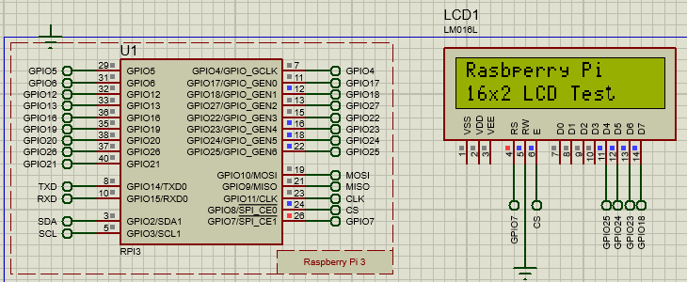
Rpi LCD and i2c

Slide 28
Exercise
ដូចម្តេចដែលហៅថា Raspberry pi 3 ? វាជាប្រភេទ Microprocessor ឬជា Microcontroller ? រួចបញ្ជាក់ពីមូលហេតុដោយសង្ខេប។
តើ Raspberry pi 3 ប្រើប្រាស់OS ឈ្មោះអ្វី ? និងប្រើវាសម្រាប់ធ្វើអ្វីខ្លះ ?
ដូចម្តេចដែលហៅថា CSI, DSI , POWER, VIDEO និង Ardio ? រួចរៀបរាប់ពីការតភ្ជាប់ Raspberry pi 3 ទៅ ឧបករណ៍ទាំងនេះ?
តើ Raspberry pi 3 មាន GPIO pin ចំនួនប៉ុន្មាន ? រួចរៀបរាប់ពីមុខងារនៃប្រភេទ Pin និមួយៗ​ ដោយសង្ខេប ?
ចូរសរសេរកូដដើម្បីអោយ LED មួយ បិតបើកៗបី និង ពន្យល់ Statements និងមួយរបស់វា ?
ចូរនិយាយពីជំហ៊ាននៃការដំទ្បើង Computer មួយដោយប្រើ Raspberry Pi 3

Slide 29
Exercise
7. ចូរសរសេរកូដដើម្បីអោយ LED មួយ បិតបើកៗ និង ពន្យល់ Statements និងមួយរបស់វា ?
8. ដូចម្តេចដែលហៅថា Rasp Car ? វាផ្សំដោយ Hardware ឈ្មោះអ្វីខ្លះ ?

Slide 30
Thank You
Prepared by IT Ouk Polyvann

